Slide 1
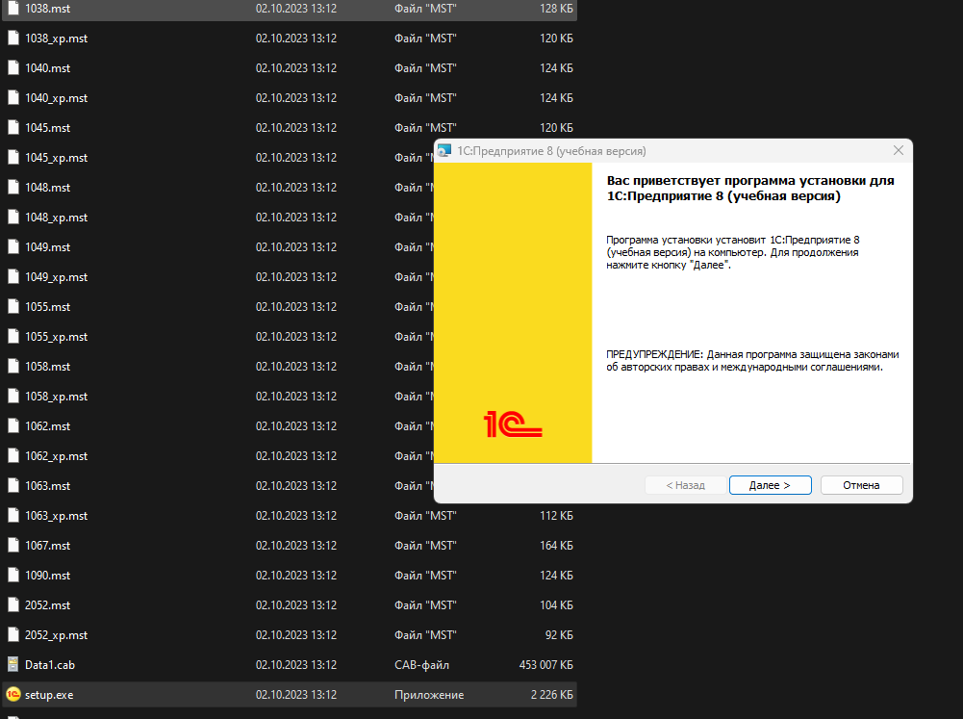
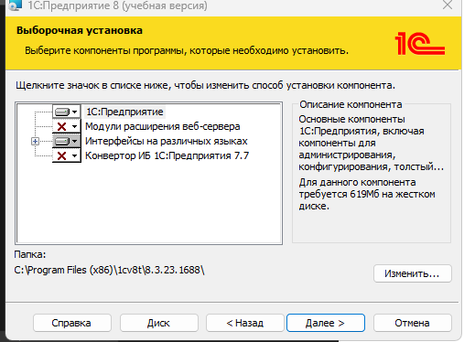
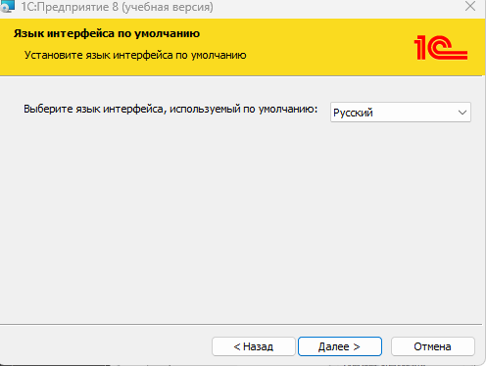
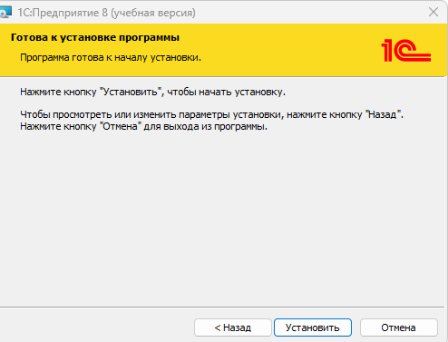
– Платформа «1С:Предприятие 8.3, учебная версия (8.3.23.1688)» (Windows) (1c.ru)

Slide 2
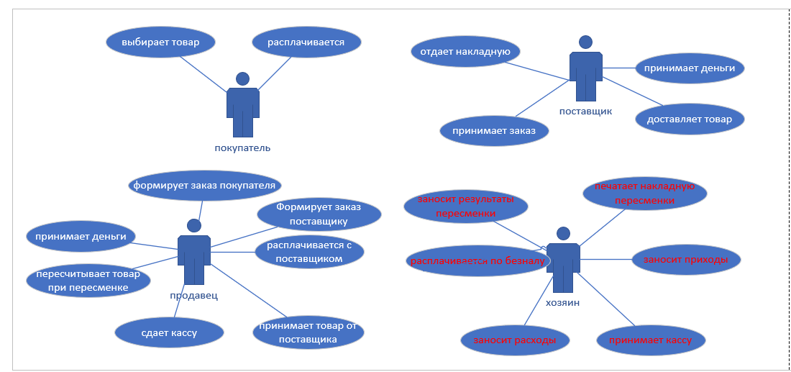

Slide 3
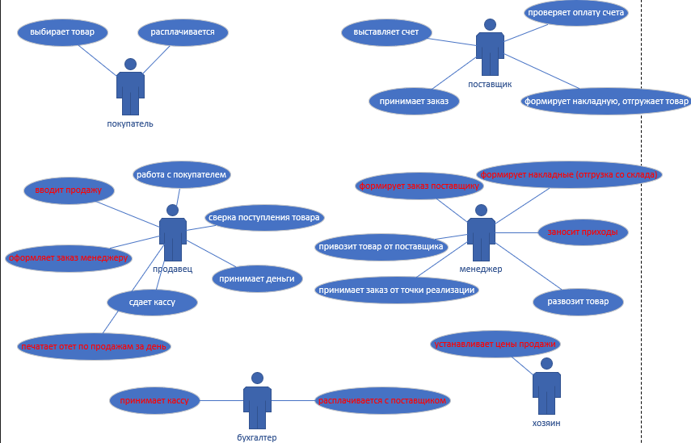

Slide 4
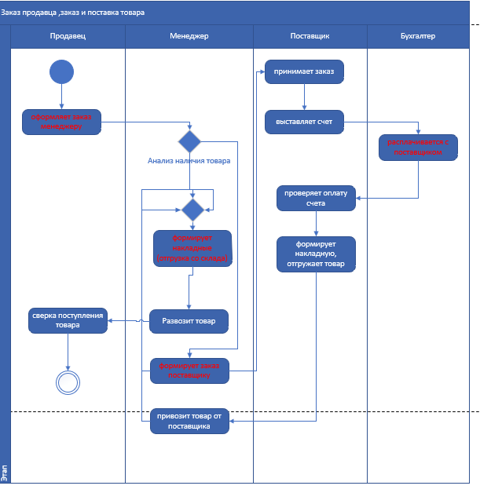

Slide 6
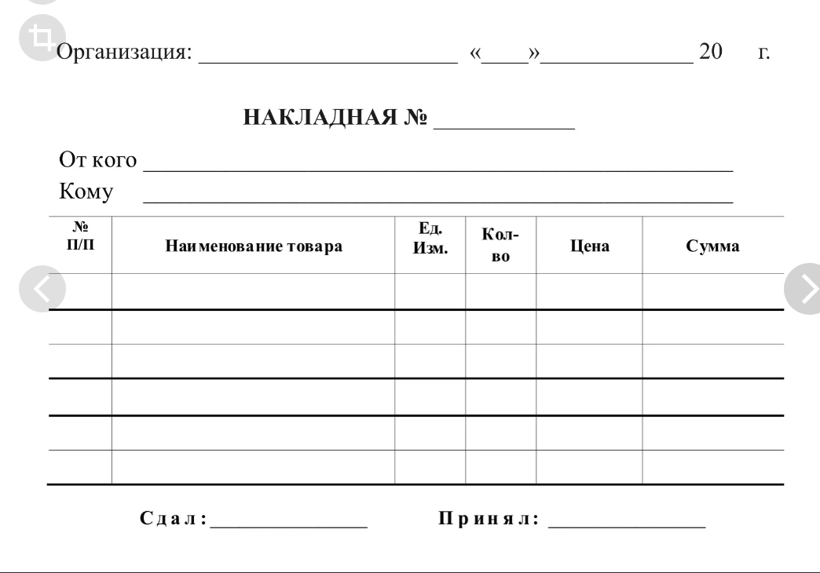
поставщик
Мол (Материально ответственное лицо)
Товар (номенклатура)
Товар (номенклатура)

Slide 7
Цены за 2022 год Моющих средств
Товары | Январь | Февраль | Март | Апрель | Май | Июнь | Июль | Август | Сентябрь | Октябрь | Ноябрь | Декабрь
Мыло | 10,2 руб | Не менялась | 10,3 | 10,4 | 10,5 | 10,7 | 10,8 | Нет данных | 10,7 | 10,3 | 10,4 | 10,7
Порошок | 12,3 | 16,5 | 14,3 | 13,6 | 17,8 | 18,3 | 19,3 | 14,6 | 13,5 | 14,6 | 17,6 | 18,7
Шампунь | 12,8 | 18,9 | 13,9 | 14,9 | 18,5 | 16,8 | 17,8 | 18,3 | 14,5 | 16,5 | 15,8 | 17,8
Цены за 2023 год Моющих средств
Товары | Январь | Февраль | Март | Апрель | Май | Июнь | Июль | Август | Сентябрь | Октябрь | Ноябрь | Декабрь
Мыло | 10,7 | -//- | 10,8 | -// | 10,6 | 10,5 | -//- | 10,4 | 10,5 | 10,6 | 10,7 | 10,3
Порошок | 12,3 | 16,5 | 14,3 | 13,6 | 17,8 | 18,3 | 19,3 | 14,6 | 13,5 | 14,6 | 17,6 | 18,7
Шампунь | 12,8 | 18,9 | 13,9 | 14,9 | 18,5 | 16,8 | 17,8 | 18,3 | 14,5 | 16,5 | 15,8 | 17,8

Slide 8
Категория | Товар | Цена | Дата
Моющие средства | Мыло | 10,2 | 01.01.22
Моющие средства | Мыло | 10,2 | 01.02.22
Моющие средства | Мыло | 10,3 | 01.03.22
Моющие средства | Мыло | 10,4 | 01.04.22
Моющие средства | Мыло | 10,5 | 01.05.22
Моющие средства | Мыло | 10,7 | 01.06.22
Моющие средства | Мыло | 10,8 | 01.07.22
Моющие средства | Мыло | NULL | 01.08.22
Моющие средства | Мыло | 10,7 | 01.09.22
Моющие средства | Мыло | 10,3 | 01.10.22
Моющие средства | Мыло | 10,4 | 01.11.22
Моющие средства | Мыло | 10,7 | 01.12.22
Моющие средства | Мыло | 10,7 | 01.01.23
Моющие средства | Мыло | 10,7 | 01.02.23
Категория (String)
Товар (String)
Цена (Numeric (10,2) Money)
Дата (DateTime)

Slide 9
НомерКатегории | НомерТовара | Цена | Дата
1 | 1 | 10,2 | 01.01.22
1 | 1 | 10,2 | 01.02.22
1 | 1 | 10,3 | 01.03.22
1 | 1 | 10,4 | 01.04.22
1 | 1 | 10,5 | 01.05.22
1 | 1 | 10,7 | 01.06.22
1 | 1 | 10,8 | 01.07.22
1 | 1 | NULL | 01.08.22
1 | 1 | 10,7 | 01.09.22
1 | 1 | 10,3 | 01.10.22
1 | 1 | 10,4 | 01.11.22
1 | 1 | 10,7 | 01.12.22
1 | 1 | 10,7 | 01.01.23
1 | 1 | 10,7 | 01.02.23
НомерКатегории | Наименование
1 | Моющие средства
2 | Продукты питания
НомерТовара | Наименование
1 | Мыло
2 | Порошок
3 | Шампунь

Slide 10
НомерТовара | Цена | Дата
1 | 10,2 | 01.01.22
1 | 10,2 | 01.02.22
1 | 10,3 | 01.03.22
1 | 10,4 | 01.04.22
1 | 10,5 | 01.05.22
1 | 10,7 | 01.06.22
1 | 10,8 | 01.07.22
1 | NULL | 01.08.22
1 | 10,7 | 01.09.22
1 | 10,3 | 01.10.22
1 | 10,4 | 01.11.22
1 | 10,7 | 01.12.22
1 | 10,7 | 01.01.23
1 | 10,7 | 01.02.23
НомерКатегории | Наименование
1 | Моющие средства
2 | Продукты питания
НомерТовара | НомерКатегории | Наименование
1 | 1 | Мыло
2 | 1 | Порошок
3 | 1 | Шампунь

Slide 11
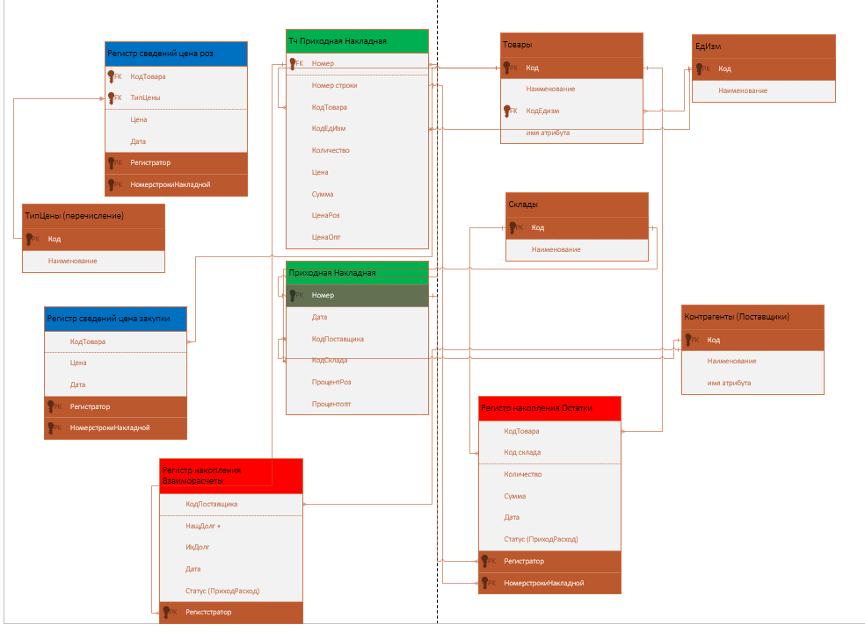

Slide 12
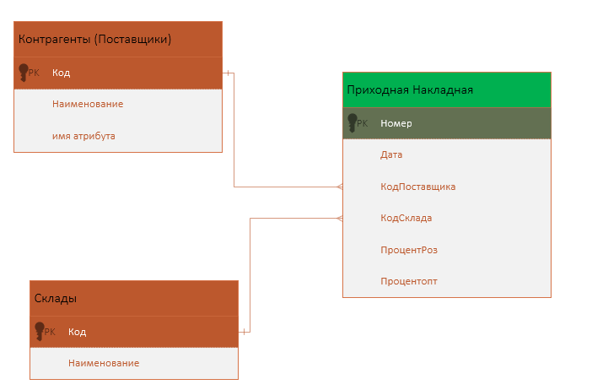

Slide 13
Приходная накладные (шапка)
Номер | Дата | кодПоставщика | КодМола
1 | 01.01.22 | 23 | 1
2 | 01.01.23 | 24 | 1
Контрагенты
Код | Наименование | Полное наименование
23 | Шериф | ЗАО ФК «Шериф»
24 | ТираЭТ | ЗАО Тираэт
3 | …. | ….
Код | Наименование | Должность
1 | Иванов В.Г. | кладовщик
2 | Петров Ц.Р. | Кладовщик
3 | …. | ….
Молы

Slide 14
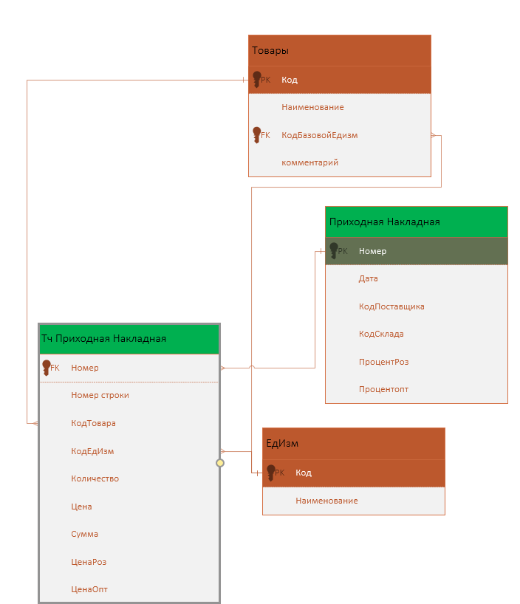

Slide 15
Приходная накладные (ТЧ)
Номер | Номерстр | кодТовара | КодЕдИзм | Количество | Цена | ЦенаРоз | ЦенаОпт
1 | 1 | 1 | 1 | 10 | 15,00 | 30,00 | 22,5
1 | 2 | 2 | 1 | 10 | 20,00 | 40,00 | 30,00
ЕдИзм
Товары
Код | Наименование
1 | шт
2 | Кор.
Код | Наименование | КодЕдИзм
1 | Мыло | 1
2 | Порошок | 1
3 | Шампунь | 1

